Slide 1


Slide 2

Estimaciones provinciales del Índice de Capital Humano 2019 para República Dominicana
José Gabriel Escarramán e Ilvin Mendoza Carrasco
Dirección de Políticas de Desarrollo de la Zona Fronteriza
Ministerio de Economía, Planificación y Desarrollo

Slide 3
Acumulación de capital humano asociada a diferencias de renta y la convergencia condicionada entre países (Lucas, 1988; MRW, 1992).
Retorno asociable a una función de ingresos relacionada a los años de escolaridad y la capacitación laboral (Mincer, 1974).
Retornos tienden a ser mayores en la educación inicial (Heckman, 1999).
Retornos marginales de escolaridad en 8.8%; son mayores en países de bajo y medio ingreso, y en promedio, mayores en las mujeres (Psacharopoulos & Patrinos, 2018).
En RD:
Blanco y Gómez (2021) emplearon un enfoque de brechas territoriales por dimensiones de desarrollo de los ODS. Estimaron que, de 32 provincias, 15 son territorios rezagados en términos educativos y 22 en condiciones de salud.
Escarramán & Mendoza (2021) encontraron que, en la población vulnerable potencialmente activa, el pasar a los tramos etarios correspondientes al secundario podría coincidir con reducciones de escolaridad.
Kraay (2018) presenta una metodología para el ICH que hace comparables internacionalmente algunas características que afectan la trayectoria de acumulación del capital humano.

Slide 4
SUPERVIVENCIA DURANTE LA NIÑEZ
ESCOLARIDAD PLENA
ICH
SALUD Y SUPERVIVENCIA ADULTA
Notes:
Imagine the trajectory from birth to adulthood of a child born today. In the poorest countries in the world, there is a significant risk that the child does not survive to her fifth birthday. Even if she does reach school age, there is a further risk that she does not start school, let alone complete the full cycle of 14 years of school from pre‐school to Grade 12 that is the norm in rich countries. The time she does spend in school may translate unevenly into learning, depending on the quality of teachers and schools she experiences. When she reaches age 18, she carries with her lasting effects of poor health and nutrition in childhood that limit her physical and cognitive abilities as an adult. The goal of the HCI is to quantitatively illustrate the key stages in this trajectory and their consequences for the productivity of the next generation of workers, with these three components

Slide 5
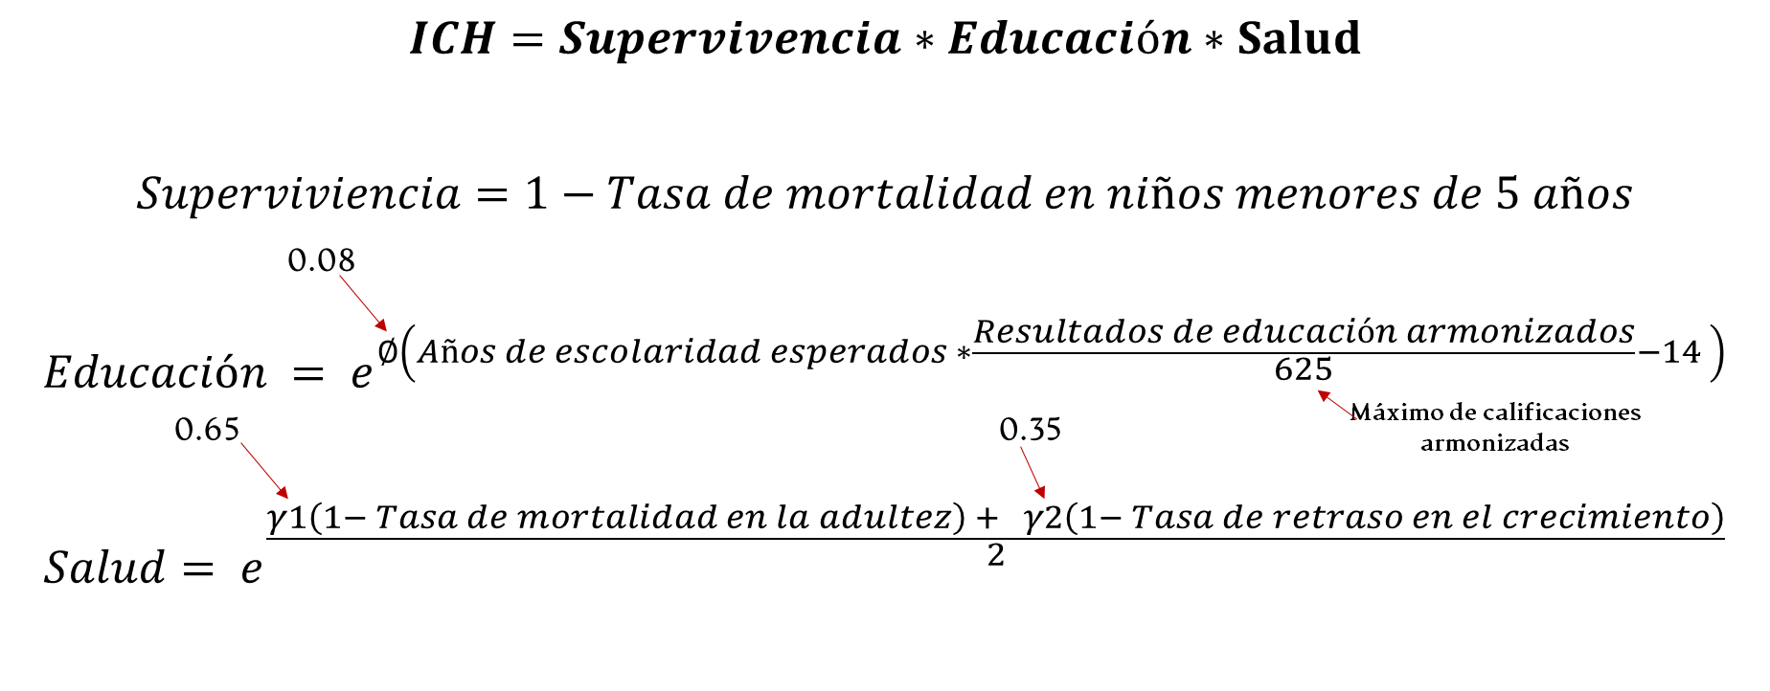
Fuente: Kraay (2018)

Slide 6
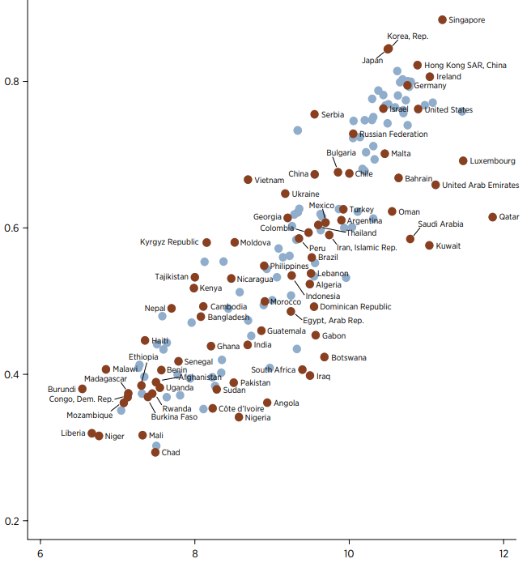
Resultados de ICH 2018 (metodología original)
96 de 157
Ranking mundial
15 de 20
ÍNDICE DE CAPITAL HUMANO 2018
0.5068
Ranking America Latina y el Caribe
32 de 38
Ranking Países Ingreso Medio - Alto
Log de PIB Per cápita real
Fuente: World Bank

Slide 7
¿Es posible tener una mirada subnacional al resultado para República Dominicana?

Slide 8
Dimensión de Supervivencia
Tasa de Supervivencia de la niñez (niños/as < 5 años)
Tasa de supervivencia <5 años a partir de estimaciones del UN IGME.
Versión original
Estimación propia en base a la tasa de mortalidad en menores de 5 años (en base a VR)
Modificación implementada

Slide 9
Dimensión Salud
Proporción de niños/as sin retraso en el crecimiento
Indicador tomado de la ENDESA 2013 (asume constante hasta 2019)
Versión original
Se estima una serie hasta 2019 a partir de ENDESA 2002, 2007, 2013 que asume una reducción constante del 3.98% promedio anual.
Modificación implementada
Tasa de supervivencia de la población adulta (15-64 años)
Indicador tomado de UN Population Statistics
Versión original
Indicador calculado a partir de defunciones por tramos etarios y proyecciones de población (ONE)
Modificación implementada

Slide 10
Dimensión Educación
Esperanza de Vida Escolar
Tasa neta total de matriculación, excepto para nivel inicial (corregidas por repitencia) en base a UNESCO
Versión original
Tasas netas específicas de matriculación, cálculos propios (corregidas por repitencia) para cada nivel en base a MINERD
Modificación implementada
Esperanza de Vida Escolar Efectiva
Años de escolaridad esperados ajustados en base a calificaciones PISA 2018.
Versión original
Años de escolaridad ajustados con Evaluación Diagnóstica 3ero Secundaria (2019), escalados a TIMSS en base a Patrinos y Angrist (2018)
Modificación implementada

Slide 11




ICH provincial 2019: Resultados por dimensión
0.973
0.946
0.899
11.98
6.618
Tasa de supervivencia en la niñez
Proporción de niños/as sin retraso en el crecimiento
Tasa de supervivencia en personas de 15 a 64 años
Años de escolaridad esperados (de 14)
Años esperados de vida escolar efectivos (de 14)
Supervivencia
Salud
Escolaridad

Slide 12
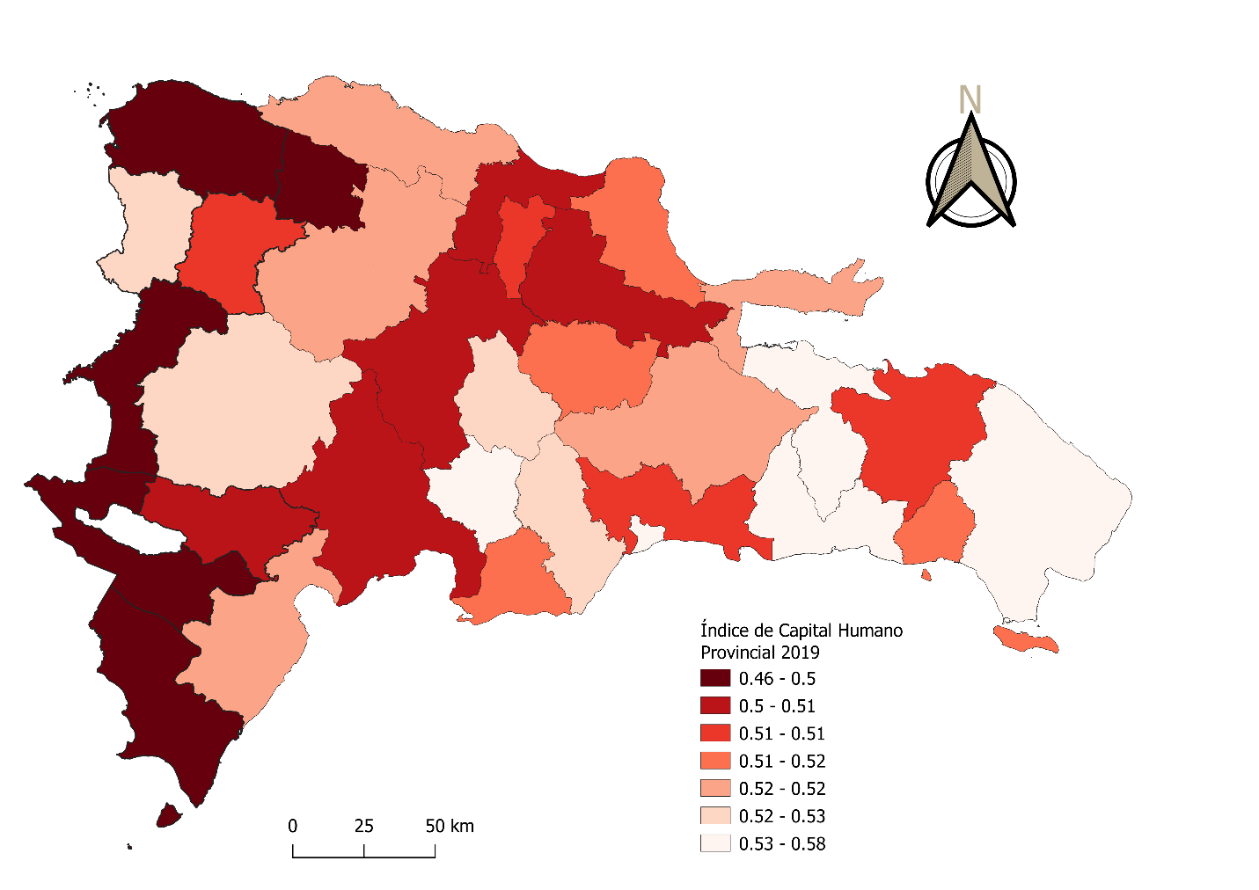
Estimaciones provinciales ICH 2019
0.517
Media Nacional
0.582
Top 1: Distrito Nacional
0.463
Top 32: Pedernales
Fuente: Elaboración de los autores.
Notes:
Cquitar el 51.51 y 52.52

Slide 13
Resultados 2019 por región única de desarrollo
0.544
0.513
#1
#6
Ozama
Cibao Norte
0.542
0.513
#2
#7
Higuamo
Cibao Nordeste
0.529
0.512
#3
#8
Valdesia
El Valle
0.521
0.497
#4
#9
Yuma
Cibao Noroeste
0.517
0.493
#5
#10
Cibao Sur
Enriquillo
Fuente: Elaboración de los autores.

Slide 14
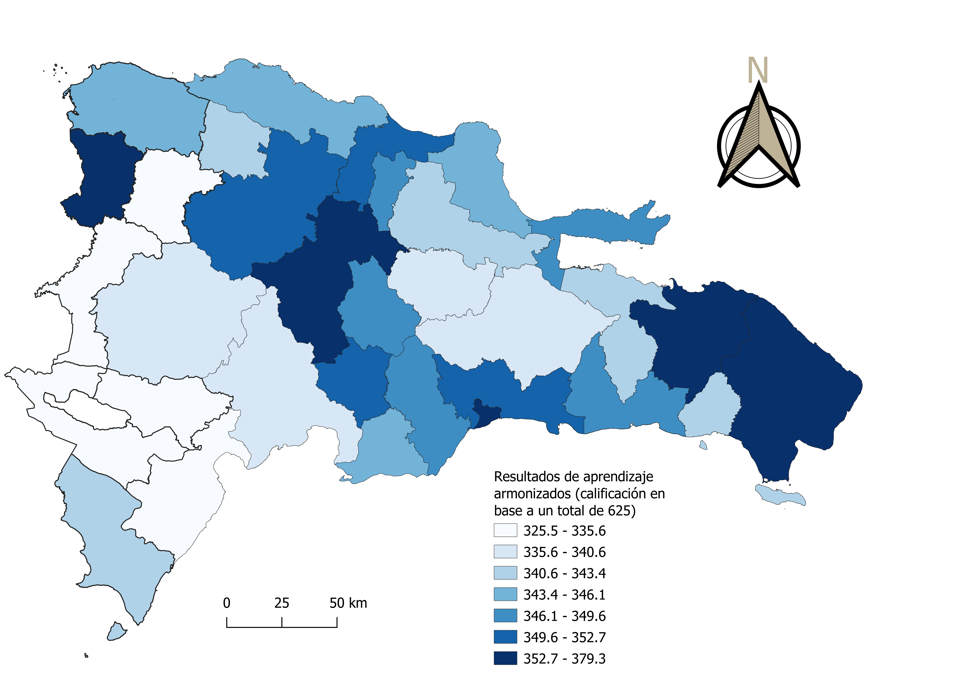
Resultados de aprendizaje armonizados estimados 2019
345 de 625pts
Media Nacional
379.3 de 625pts
Top 1: Distrito Nacional
325.5 de 625pts
Top 32: Independencia
Fuente: Elaboración de los autores.
Unidades expresadas en escala TIMSS

Slide 15
La relación entre la escolaridad esperada y el aprendizaje adquirido es limitada
Fuente: Elaboración de los autores.
Unidades expresadas en escala TIMSS

Slide 16
Reflexiones finales
Limitaciones:
Recurrencia.
Debilidad de los registros administrativos para capturar diferencias entre provincias y falta de homogeneidad en la regionalización
El uso de métricas de matriculación
Metodológicamente, el índice estima el potencial productivo de un individuo al nacer y criarse en un mismo territorio hasta los 18 años. Cuestionamiento:
¿Existen incentivos suficientes para la permanencia en la región de origen?
Los resultados del Índice implican que el país ha logrado avances en los resultados de salud..
Mejora de la desnutrición, bajo peso al nacer y por tanto de la mortalidad en la niñez.
Los reducidos resultados en la escolaridad efectiva refuerzan la necesidad de profundizar en la reforma del sector educativo.
Limitado stock de capacidades
Bajo desempeño docente

Slide 17

Gracias!

